Slide 1
اسس الكتاب المقدس
الدراسة 7: اصل يسوع

Slide 2
www.biblebasicsonline.com www.carelinks.net
Email: info@carelinks.net

Slide 3
1.7 النبوءات التي تحدثت عن يسوع في العهد القديم

Slide 4
تحقيقها في المسيح
ذلك ما قاله يسوع حينما كان على الصليب (متى 46:27)
احتقر بنو اسرائيل يسوع واستهزئوا به (لوقا 35:23, 53:8), وهزوا رؤوسهم (متى 39:27), وقالوا ذلك حينما كان معلقا على الصليب (متى 43:27)
كان ذلك تحقيقا لعطش المسيح على الصليب (يوحنا 28:19). يشير ثقب اليدين والرجلين الى الممارسة التي كانت جزءا من الصلب
نجد تحقيق ذلك بأدق التفاصيل في متى (35:27)
نبوءة العهد القديم
" إلهي لماذا تركتني؟" (مزمور 1:22)
أما أنا فدودة لا إنسان. عار عند البشر ومحتقر الشعب. كل الذين يرونني يستهزئون بي. يفغرون الشفاه وينغضون الرأس قائلين: اتكل على الرب فلينجه. لينقذه لأنه سر به" (مزمور 6:22-8)
"لصق لساني بحنكي... ثقبوا يدي ورجلي" (مزمور 15:22, 16)
"يقسمون ثيابي بينهم وعلى لباسي يقترعون" (مزمور 18:22)

Slide 5
تحقيقها في المسيح
يصف ذلك شعور المسيح انه غريب عن اقاربه اليهود وحتى عن اهله المقربين (يوحنا 3:7-5, متى 47:12-49) واقتبس هذا النص في يوحنا 17:2
حدث ذلك حينما كان المسيح على الصليب (متى 34:27)
بقي المسيح (حمل الله) صامتا لدى محاكمته (متى 12:27, 14)
صلب يسوع مع مجرمين اشرار (متى 38:27) الا انه دفن في قبر رجل غني (متى 57:27-60)
نبوءة العهد القديم
"صرت أجنبيا عند إخوتي وغريبا عند بني أمي. لأن غيرة بيتك أكلتني" (مزمور 8:69, 9)
"ويجعلون في طعامي علقما وفي عطشي يسقونني خلا" (مزمور 21:69)
"كنعجة صامتة أمام جازيها فلم يفتح فاه" (اشعياء 7:53)
"وجعل مع الأشرار قبره ومع غني عند موته" (اشعياء 9:53)

Slide 6
2.7ولادته من عذراء

Slide 7
الحمل بيسوع
" وها أنت ستحبلين وتلدين ابنا وتسمينه يسوع. هذا يكون عظيما وابن العلي يدعى... فقالت مريم للملاك: كيف يكون هذا وأنا لست أعرف رجلا؟ [اي انها كانت عذراء] فأجاب الملاك: الروح القدس يحل عليك وقوة العلي تظللك فلذلك أيضا القدوس المولود منك, يدعى ابن الله" (لوقا 31:1-35)
لاحظ استخدام صيغة المستقبل 7 مرات

Slide 8
لم يكن يسوع موجودا قبل ولادته
كان على يسوع ان يكون ابن الله لدى ولادته. لم يكن ابن الله موجودا قبل ولادته. لاحظ استخدام صيغة المستقبل 7 مرات في نبوءة حمله وولادته, فلو كان يسوع موجودا بصورة مادية في الوقت الذي كان الملاك يتحدث مع مريم, لما كان سـ(يكون) عظيما بل لكان عظيما مسبقا. وكان يسوع "ذرية" داود (رؤيا 16:22), تشير الكلمة الاصلية اليونانية (جينوس) الى انه يعود الى داود بالاصل, وانه "مولود" من مريم (لوقا 35:1)
كان لمريم ان (تحبل) به (لوقا 31:1) وبالتالي ليس من المعقول ان يكون موجودا قبل ذلك الوقت

Slide 9
طبيعة يسوع البشرية
"من يخرج الطاهر من النجس؟ لا أحد!... من هو الإنسان حتى يزكو أو مولود المرأة حتى يتبرر؟... فكيف يتبرر الإنسان عند الله وكيف يزكو مولود المرأة؟" (ايوب 4:14, 14:15, 4:25)
غلاطية 4:4 ولكن لما جاء ملء الزمان، أرسل الله ابنه مولودا من امرأة، مولودا تحت الناموس. يقول دياغلوت: تتطلب عبارة "مولودا من امرأة" ان يكون المخلص من (نسل المرأة) (تكوين 15:3)

Slide 10
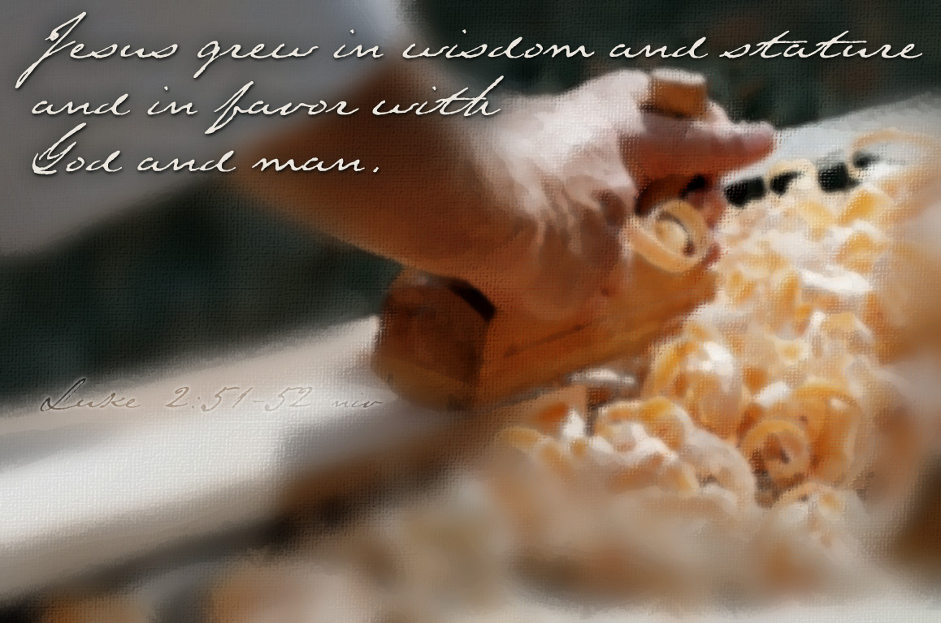
لوقا 52:2
«وأما يسوع فكان يتقدم في الحكمة والقامة والنعمة عند الله والناس»

Slide 11
3.7 مكان المسيح في خطة الله

Slide 12
رومية 1:1-4
يسوع المسيح "سبق فوعد [الله] به بأنبيائه في الكتب المقدسة عن ابنه. الذي صار [بالولادة] من نسل داود من جهة الجسد وتعين ابن الله بقوة من جهة روح القداسة بالقيامة من الأموات" (رومية 1:1-4)
1. موعود في العهد القديم, اي في خطة الله
2. صار شخصا ماديا بالولادة العذراوية, كذرية داود
3. وبسبب شخصيته الكاملة "روح القداسة" التي ابداها خلال حياته على الارض
4. قام من الاموات واعيد اعلانه كابن الله بكرازة الرسل الموحى بها بالروح

Slide 13
4.7 «في البدء كان الكلمة»

Slide 14
معنى كلمة لوغوس
" في البدء كان الكلمة والكلمة كان عند الله وكان الكلمة الله. هذا كان في البدء عند الله. كل شيء به كان وبغيره لم يكن شيء مما كان" (يوحنا 1:1- 3)
يمكن ترجمة لوغوس الى
رواية, قضية, رسالة, مذهب, غرض, وعظ, قول, نبأ

Slide 15
لوغوس صار جسدا
هل هذه رواية يوحنا عن الولادة العذراوية؟
تحولت هذه "الكلمة" الى لحم ودم عند ولادة المسيح-- "الكلمة صار جسدا" (يوحنا 14:1)

Slide 16
www.biblebasicsonline.com www.carelinks.net
Email: info@carelinks.net

Slide 17
الدراسة 7: اسئلة
5. هل خلق يسوع الارض؟
نعم
لا
6. ما الذي تفهمه من يوحنا 1:1-3 «في البدء كان الكلمة»؟
ما الذي لا يعنيه النص السابق؟
7. لماذا تعتقد ان من المهم ان نتأكد فيما اذا كان يسوع موجودا بصورة مادية قبل ولادته؟
1. عدد نبوءتان من العهد القديم عن يسوع
2. هل كان يسوع موجودا بصورة مادية قبل ولادته؟
نعم/ لا
3. باي صورة يمكننا القول ان يسوع كان موجودا قبل ولادته؟
كملاك
كجزء من الثالوث
كروح
فقط في خطة الله وغرضه
4. اي من الجمل التالية صحيحة فيما يخص مريم؟
كانت امرأة كاملة لا تخطا
كانت امرأة اعتيادية
حملت بيسوع من الروح القدس
هي تحمل صلواتنا الان الى يسوع

